Slide 1
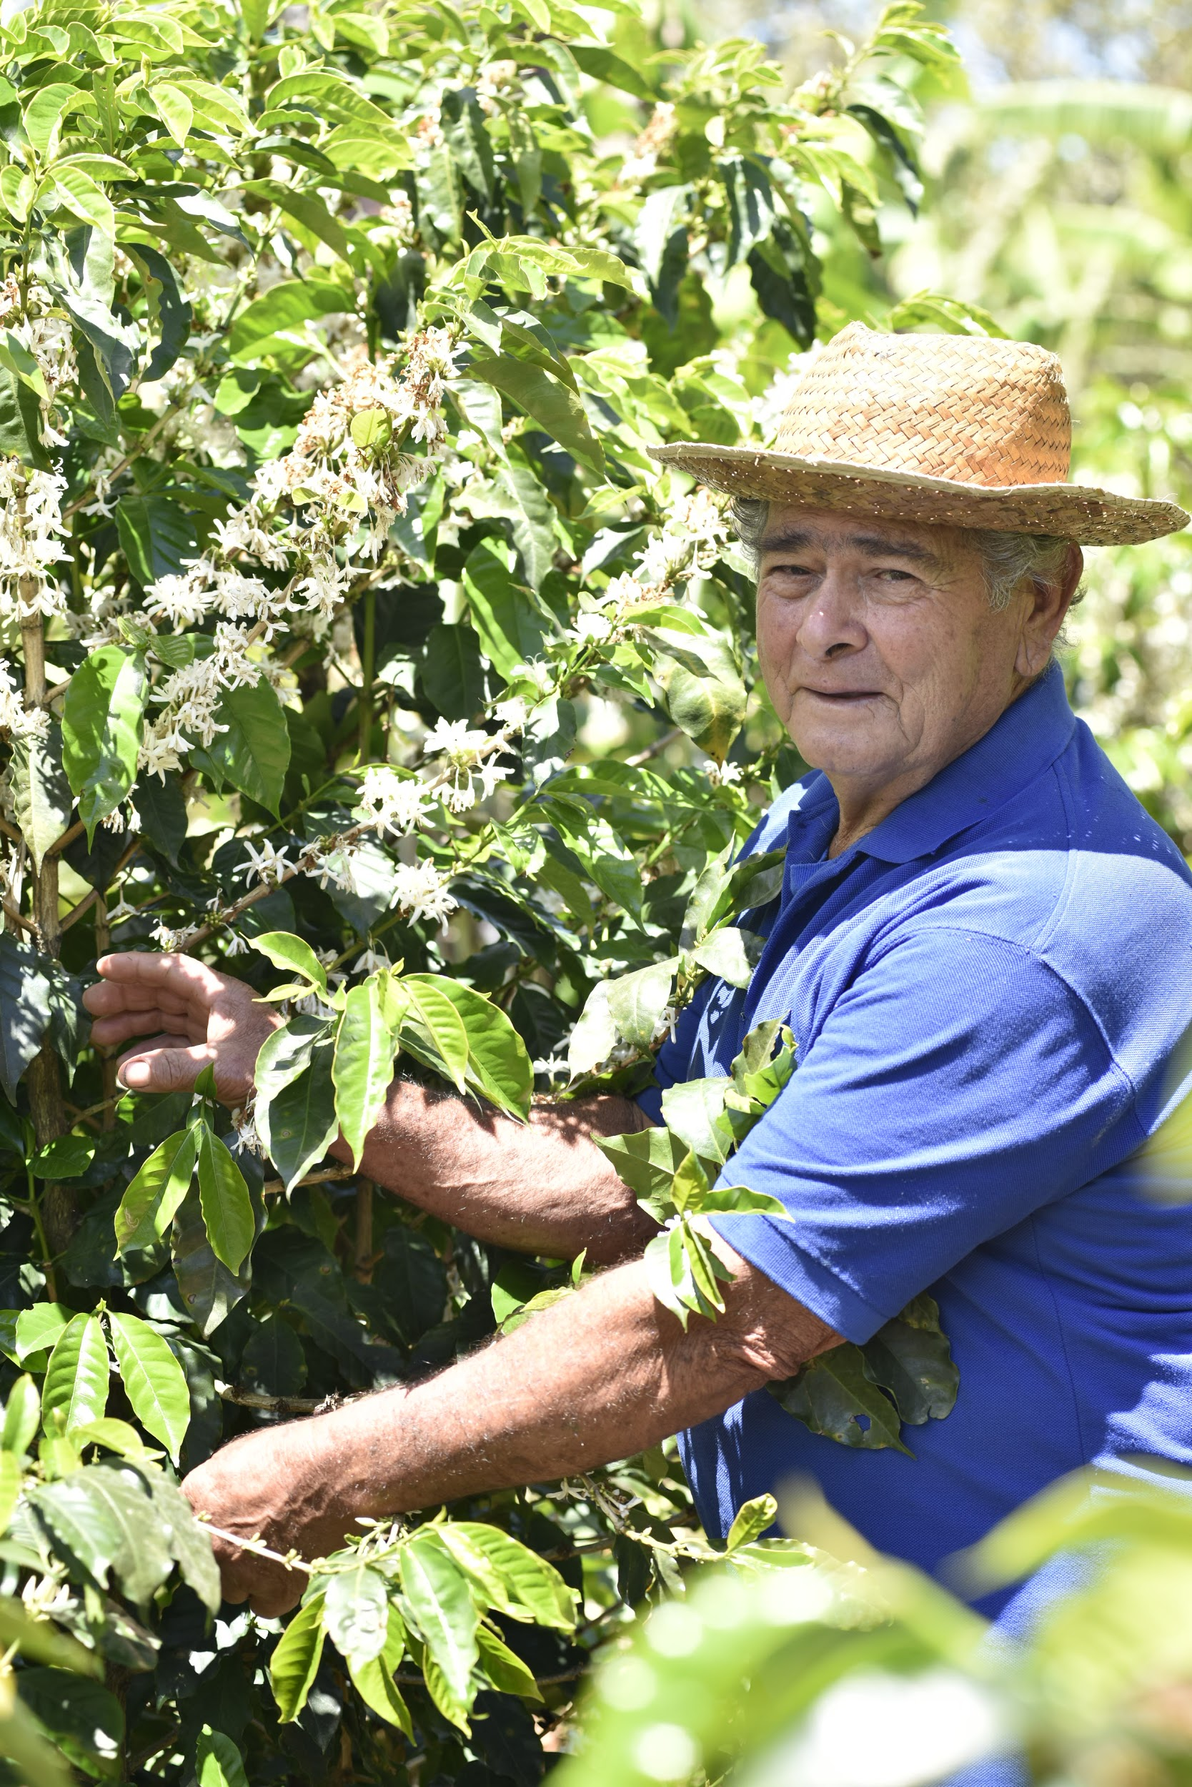
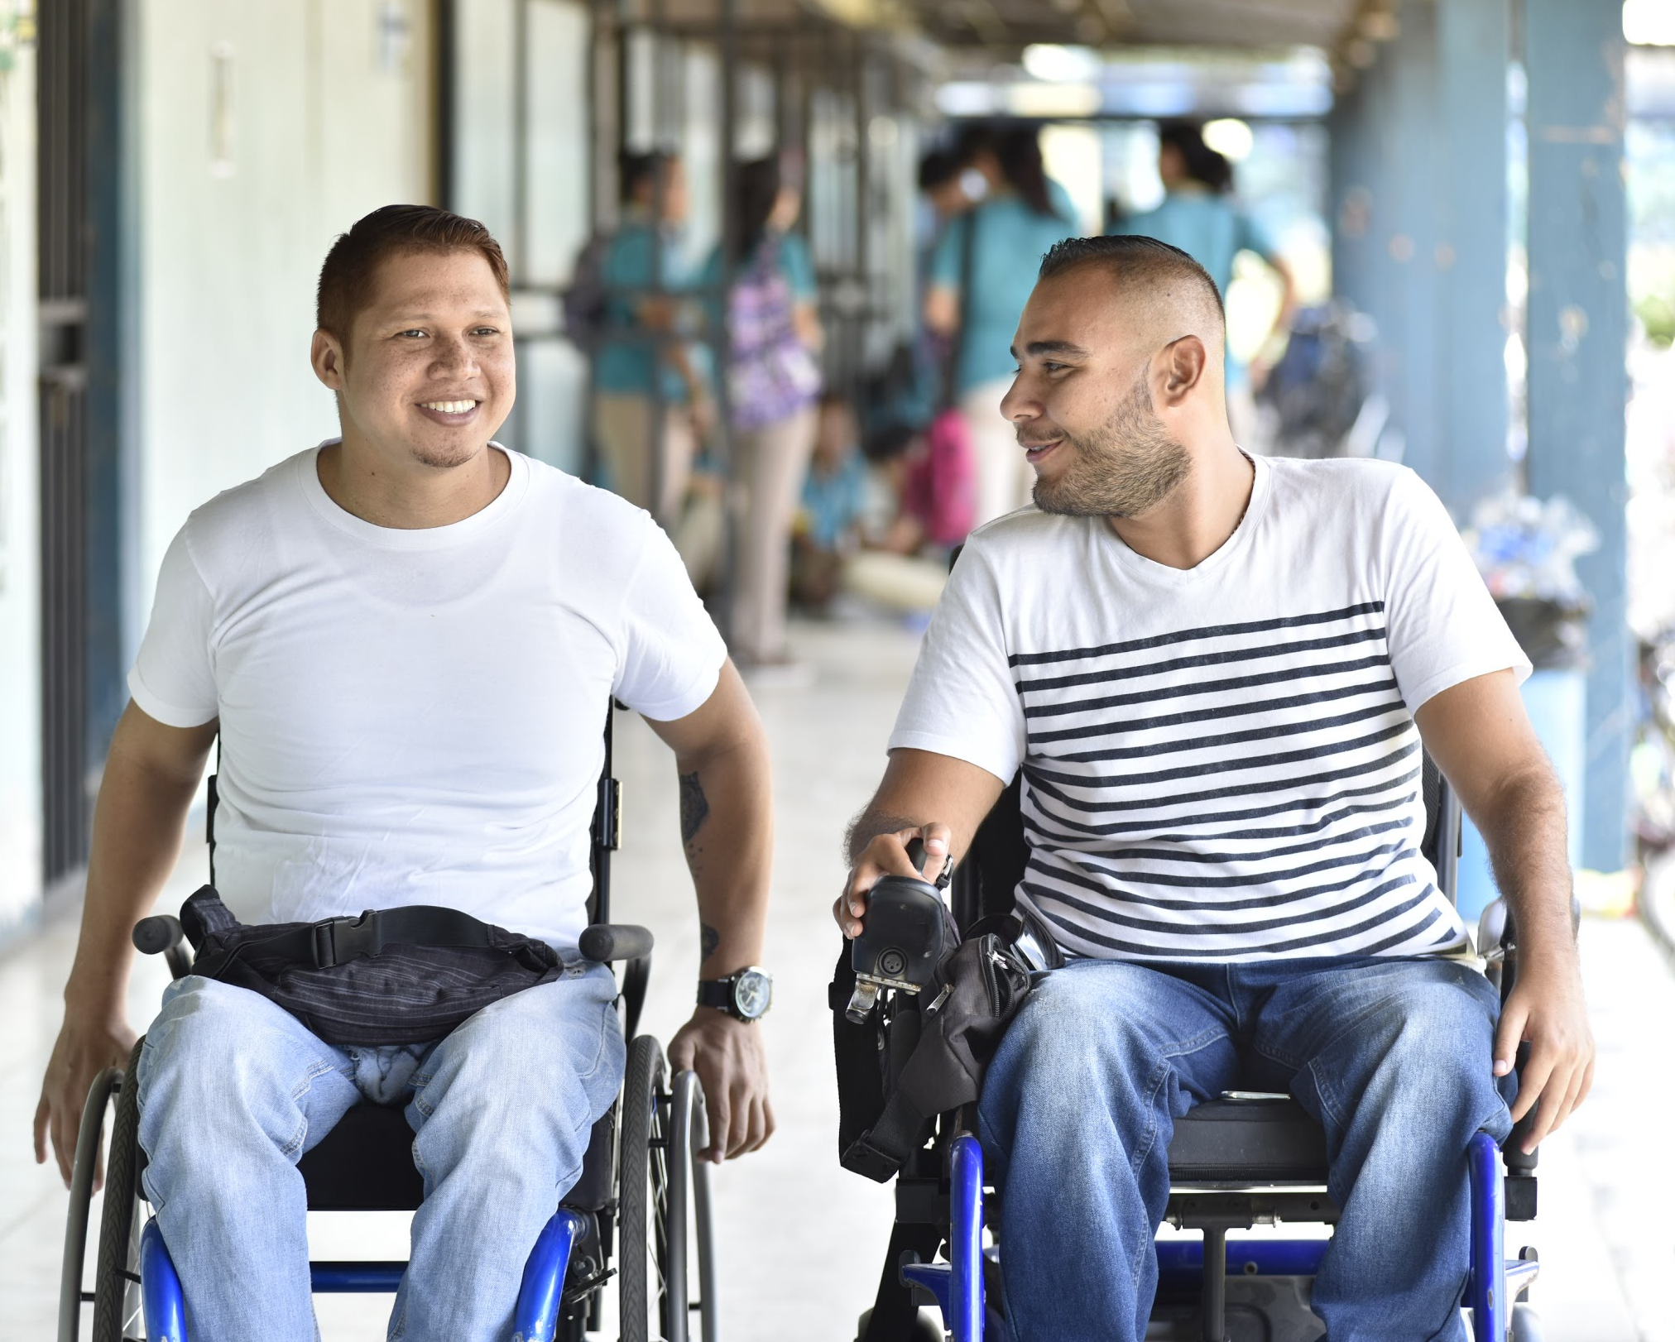
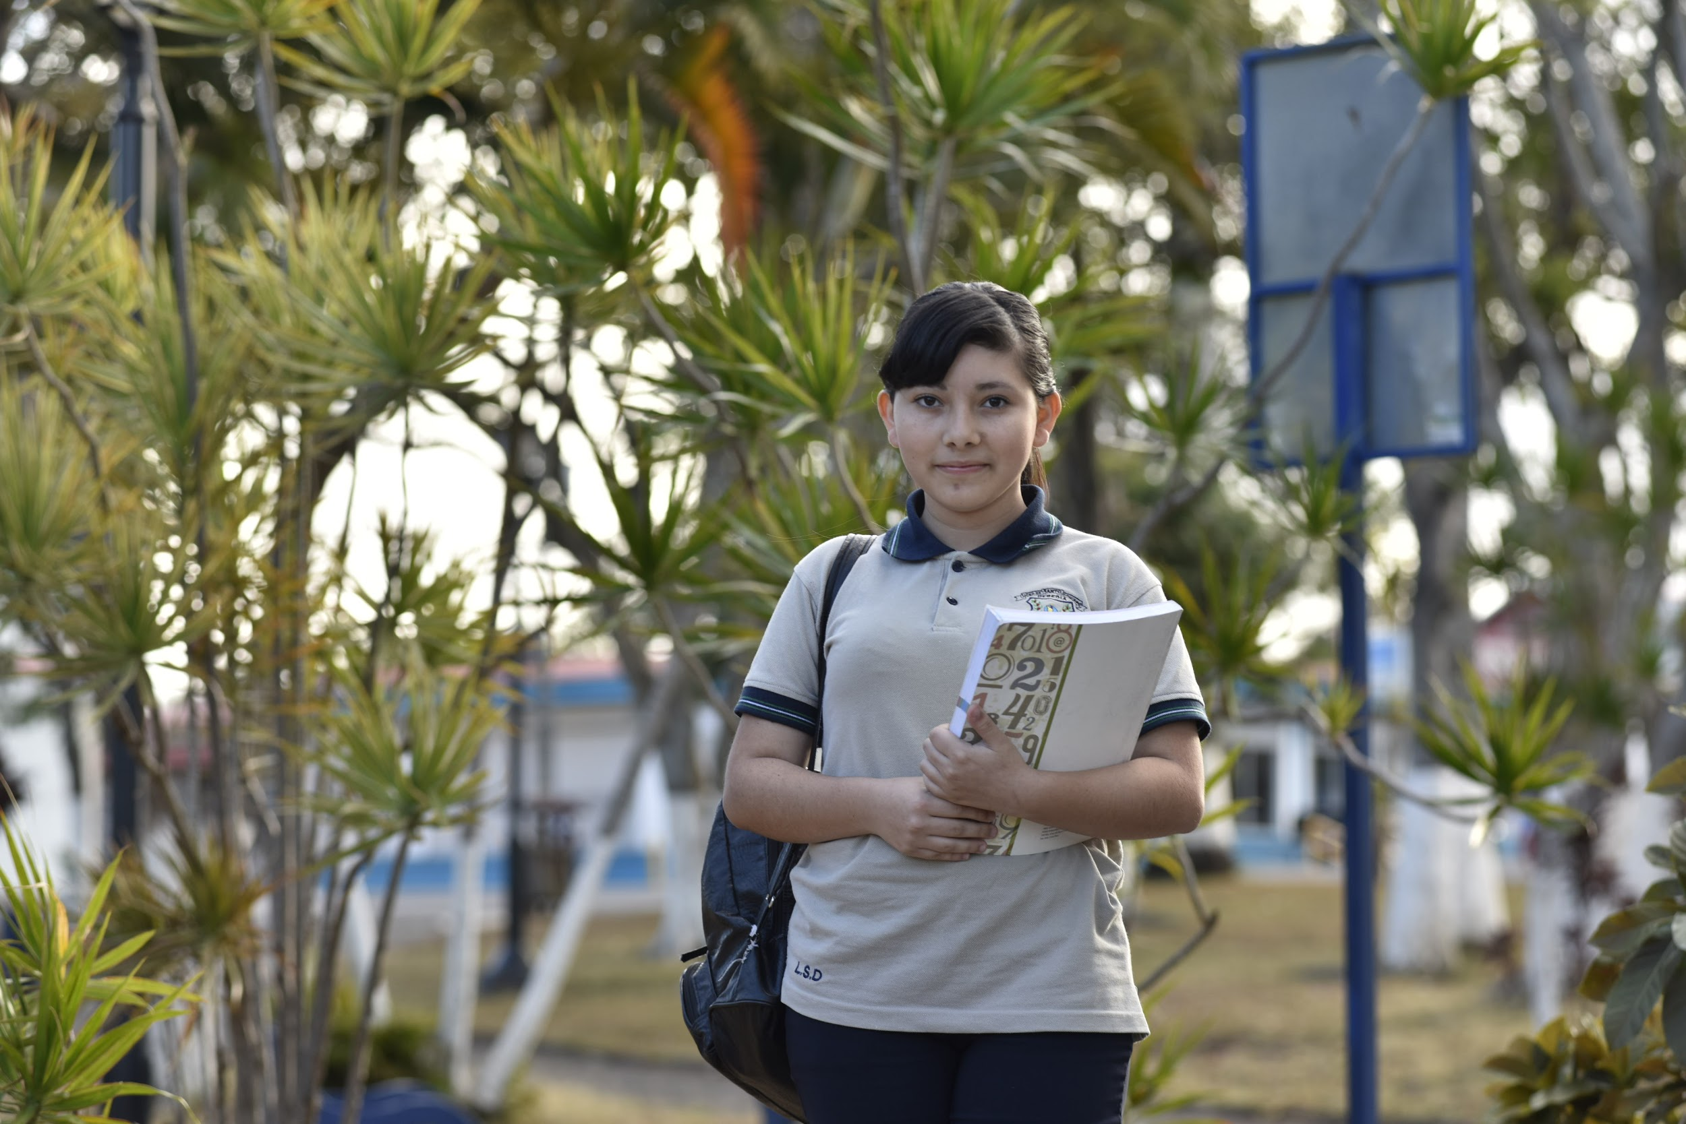

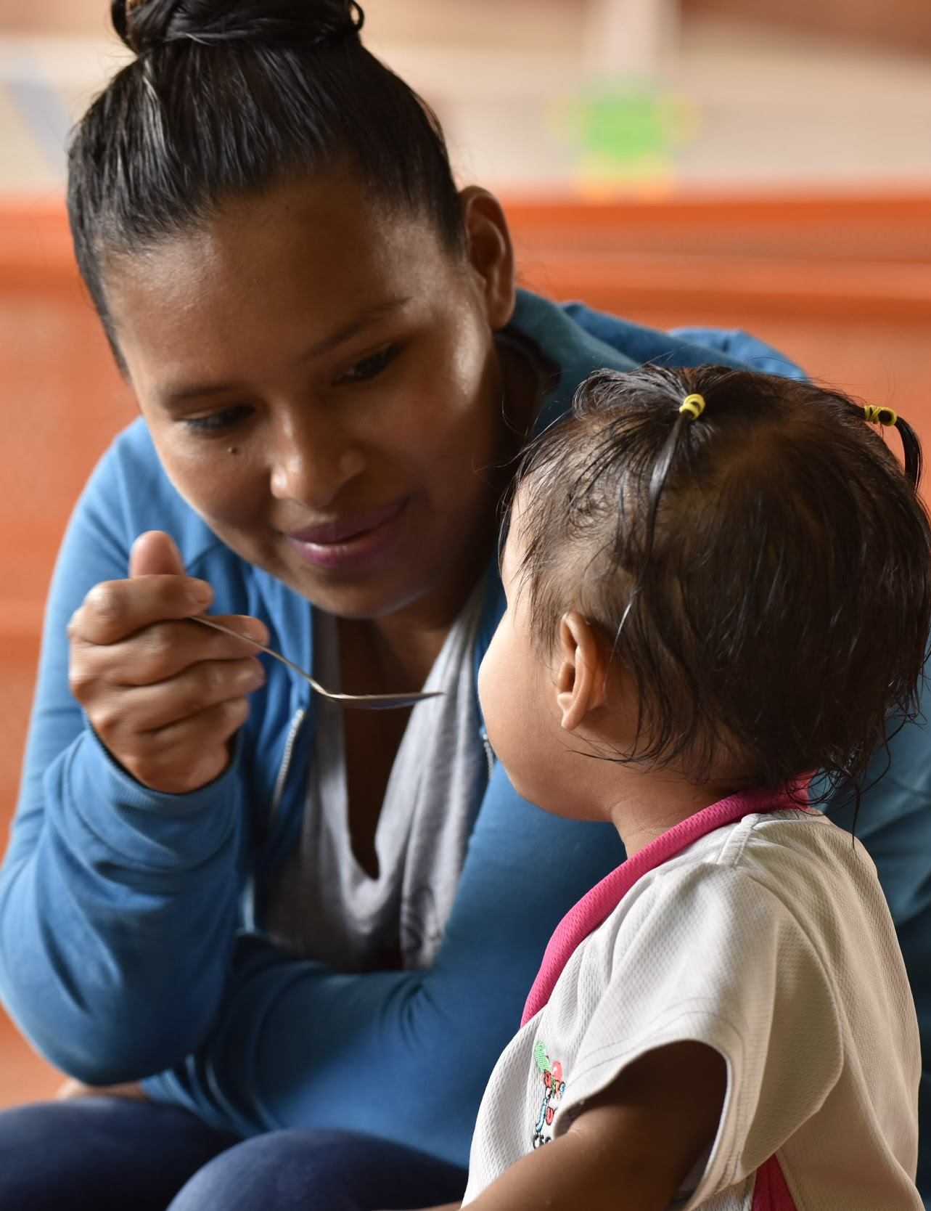
Proteger
Bono de Emergencia

Slide 2
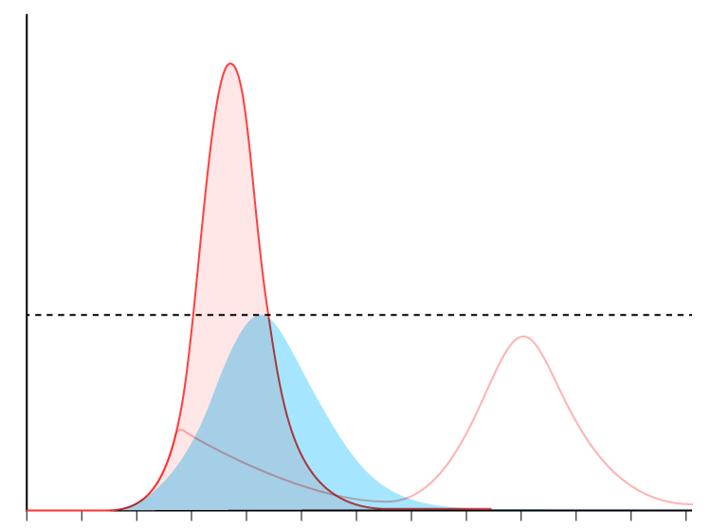
Del otro lado de la curva debemos…
Llegar todos y todas… para eso trabajamos!
Rendir cuentas por ejecutar de 226 millones (equivalente al presupuesto del IMAS en todo el 2020)
Ser concientes de la dinámica política que nos espera
Repensar (desde ya) el pacto social costarricense

Slide 3
Hitos previos
19/3
Aprobación de la Ley Reducción De Jornada
2/4
Modificación Presupuestaria (IMAS)
Justificación antes la CNE
3/4
Reuniones sectoriales y con expertos
1/4 - 6/4 Modificación de Decreto de PRONAE
10/3 – 7/4
Levantamiento de la plataforma digital

Slide 4



¿ Qué es el Bono Proteger?
Es una transferencia moentaria temporal (mensual)
que brindará un ingreso básico a personas y familias afectadas por la desaceleración temporal de la economía y el cambio en sus condiciones laborales como consecuencia del COVID-19

Slide 5

Obejetivo
Proteger a las personas, familias y poblaciones más vulnerables de los impactos socioeconómicos provocados por el COVID-19

Slide 6


¿A quién está dirigido el Bono Proteger?
Personas despedidas.
Empleado(a) con suspensión temporal del contrato.
Empleado (a) con reducción de jornada. *
Trabajador (a) independiente.
Trabajador (a) temporal o informal.
* Reducciones de jornada de 50% o menos recibirán únicamente 50% del bono

Slide 7

3 dimensiones de identificación de necesidades
Precisión: SINIRUBE y otros sistemas de información social
Autogestión: plataforma digital de acceso universal
Participación: acompañamiento sectorial y territorial

Slide 8




Precisión
+
+
+
+
+
50.000 hogares
Todas las jefaturas femeninas en situación de pobreza o pobreza extrema
con personas dependientes (PAM, PCD, NNAA)
que no tienen beneficios
+
+
+

Slide 9
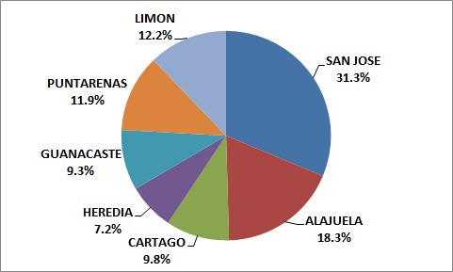
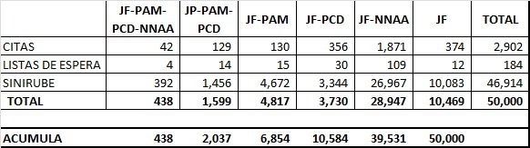
Precisión

Slide 10
Autogestión
FIN
No
Ingreso al sitio
Consentimiento informado y declaración jurada
Ingresa número de cédula
¿Aprueba los filtros del sistema?*
1
2
3
Si
Aprobación, pago y se informa a beneficiarios
MTSS analiza y aplica criterio de priorización
No
Formulario e ingresa cuenta IBAN o bancariza
¿Condición de vulnerabilidad o informales?
7
6
Si
4
IMAS verifica con SINIRUBE, prioriza, aprueba e informa
FIN
FIN
Plataforma consulta/interopera con SICERE-SINIRUBE-TSE-DGME
5

Slide 11
Autogestión

Slide 12
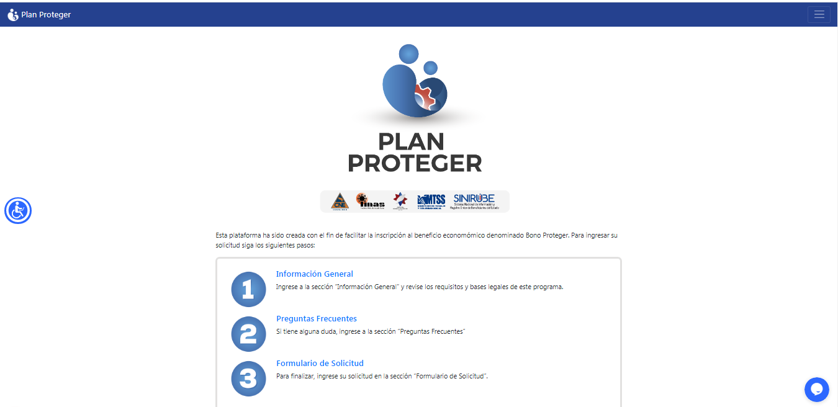
https://proteger.go.cr/

Slide 13
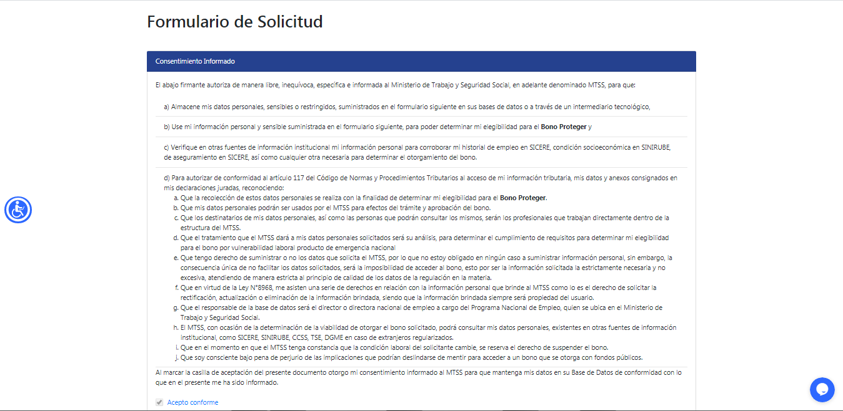

Slide 14
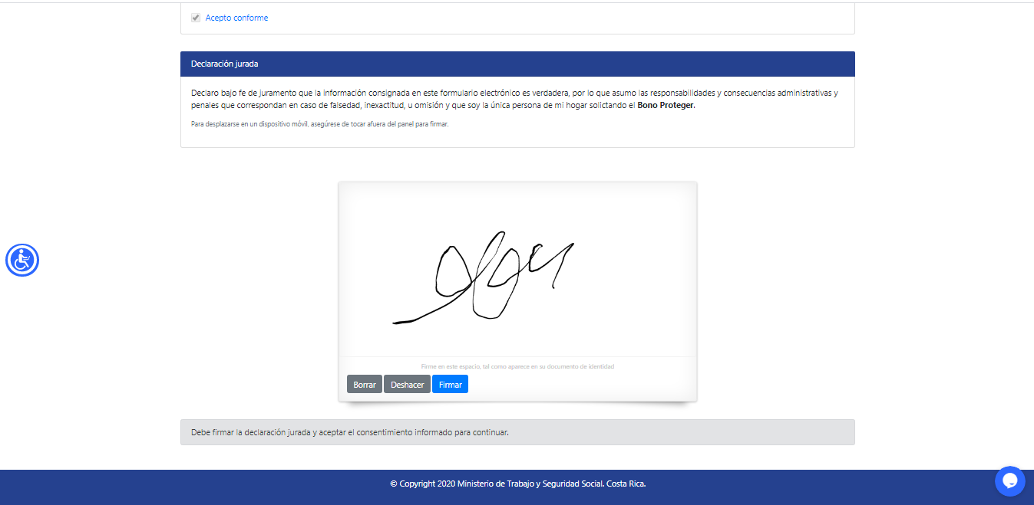

Slide 15
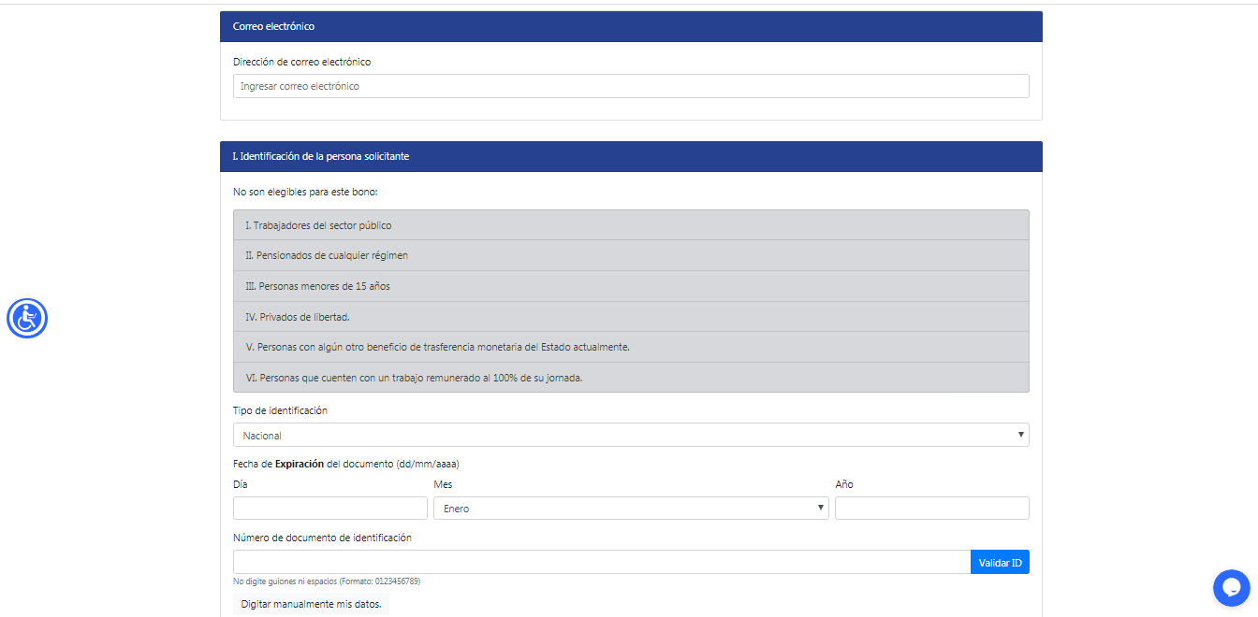

Slide 16



Participación
Difusión Información Acompañamiento

Slide 17
612,460‬ personas recibirían
Subsidio por Vulnerabilidad Laboral por Emergencia
Inversión social
₡199.350 colones
Subsudio de ₡125.000 colones por mes
Personas que han sido despedidas
Personas con jornada reducida
Personas trabajadoras independientes
Personas con suspensión del contrato laboral
Personas jóvenes de baja calificación (Empléate)
Notes:
105.000 personas que han sido despedidas
90.000 personas con jornada reducida
47.000 personas trabajadoras independientes
18.000 personas con suspensión del contrato laboral
17.000 personas jóvenes de baja calificación cubiertos por Empléate

Slide 18
68.400 hogares recibirían un Subsidio de Emergencia
68.400 familias en condición de vulnerabilidad, informalidad y pobreza con subsidio general.
Prioridad jefatura femenina, personas adultas mayores, personas discapacidad permanente
Inversión social ascendería ₡25.650 millones por trimestre.
Inversión social ascendería ₡125.000 colones por trimestre
Notes:
109.000 millones de colones equivale a cerca del 39% del Presupuesto Ordinario del IMAS para el 2020.

Slide 19
Cronograma pendiente
8/4
Lanzamiento y campaña info
Presentación Pto Extraord
30/4 – 2/5
2° Pago Autogestión (MTSS) y Precisión (IMAS)
15/4
1° Pago Precisión (IMAS)
17/4
1° Pago Autogestión (MTSS)”
18/4
Aprobación
Pto Extraord

Slide 20


₡25.650 millones (por trimestre)
Subsidios de emergencia
68.400 hogares en pobreza
₡199.350 millones (por trimestre)
Subsidios vulnerabilidad laboral
612.460 personas.

